Slide 1

用18张PPT告诉你

Slide 2




美国癌症协会领导的一项大型研究，在长达6年的追踪时间内，发现
每晚睡8小时的人比睡7个小时的人死亡率更高
12%
睡眠
时间
睡眠
时间
7
8
hours
hours
死亡率
死亡率
每晚睡眠8个小时的人的死亡率竟要比每晚睡7个小时的人高出12%

Slide 3
睡眠变化对晚年的认知功能的影响
研究人员采用6项标准测试对认知功能进行评定，包括
记忆力
推理能力
词汇量
口头表达能力
文字表达能力
整体认知状况
8hours <
<6hours
每晚睡眠时间
认知老化加速相当于衰老4至7年

Slide 4

西雅图大学的关于大脑规则的公开课中指出
15%
早/晚间作息形态占比
影响人体健康的因素，更多的与
Y
“是否有充足的睡眠”有关。
而入睡的时间的前后，并没有足够的证据证明其和人体健康有什么绝对相关性。
X

Slide 5
早睡晚睡，不用纠结，
睡眠是否充足才比较重要
怎么判断睡眠是否充足？怎么样保证有质量的睡眠？
----------先来了解睡眠这件事。

Slide 6
了解睡眠这件事
科学家们通过监测人体的脑电波，发现了睡眠的五个阶段
睡眠的第一阶段（Stage 1 Sleep）
睡眠的第二阶段（Stage 2 Sleep）
在第一阶段，人是有意识的。在这个状态下，我们的身体开始放松，呼吸和心跳频率开始轻微下降。
在第二阶段内，一些科学家认为，从某种意义上来讲，大脑逐渐将其清醒时的活动停止。在这一阶段，我们很容易被惊醒。

Slide 7
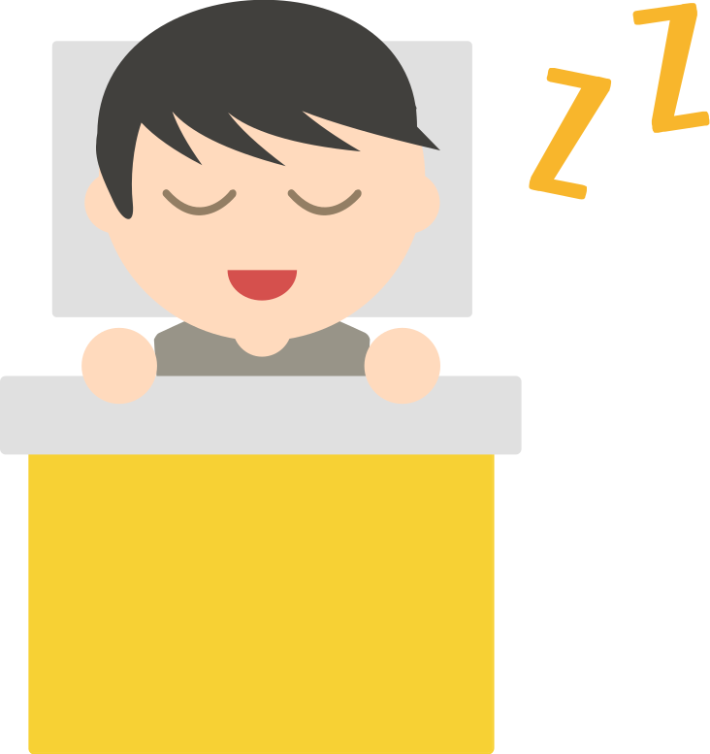
95%
从这个阶段醒来的人醒前正在做梦
第三和第四阶段（熟睡阶段）
睡眠的第五阶段（REM睡眠）
第三和第四阶段脑电波频率降到了最低。在这两个阶段内，我们才真正睡着了，因此这些阶段也被称为熟睡阶段（deepsleep）。
第五阶段有一个专业术语，快速动眼（Rapid Eye Movement），简称REM睡眠阶段。也被称为梦眠（dream sleep）。

Slide 8
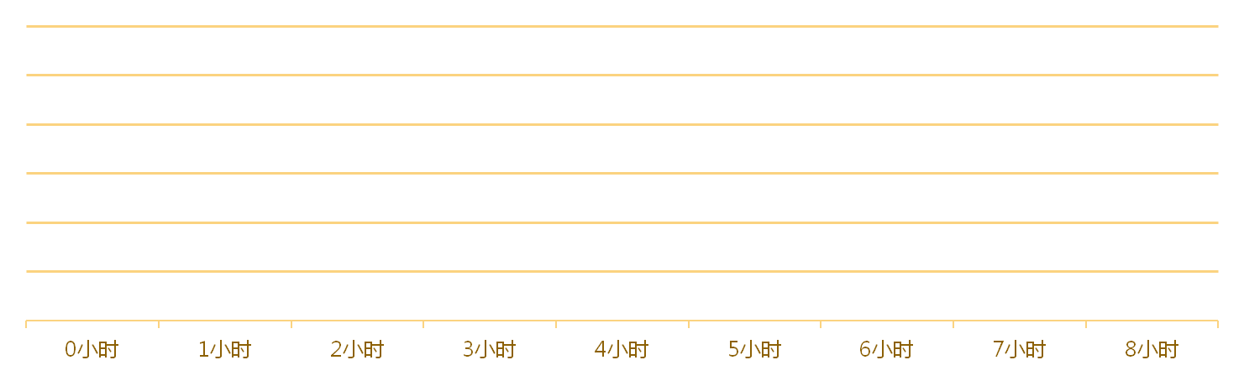
整个睡眠过程中的睡眠周期
前面所提到的睡眠阶段在一次完整的睡眠中，是不只进行一次的。它们会在睡眠过程中多次重复出现，我们称之为睡眠周期（sleep cycles）。
清醒
REM
第1阶段
第2阶段
第3阶段
第4阶段
总计睡眠时间

Slide 9
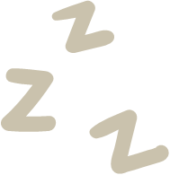

熟睡阶段的重要性
研究证明，如果我们缺乏熟睡阶段的睡眠，我们在白天会感到
极度瞌睡
恶心
头痛
肌肉酸疼
无法集中精力
当睡眠不规律的时候，我们的身体会以牺牲其他睡眠阶段的时间为代价，来补充熟睡阶段的睡眠。
熟睡是我们身体首先要尽可能满足的睡眠阶段，因此我们很少会缺乏这个阶段的睡眠。
我们的免疫系统在熟睡阶段会开启，并与疾病做斗争。这就是为什么我们生病的时候会很困，并且医生会在生病的时候建议我们尽可能多的卧床休息。

Slide 10

REM睡眠阶段的重要性
婴儿REM睡眠阶段占比
但有科学家提出了一种理论，就是我们会在REM睡眠阶段消化吸收白天所学到的知识。
虽然科学家们并没有很清楚的知道这个阶段的目的是什么，但研究表明如果缺乏REM睡眠，
白天我们会遇到一些困难，比如无法集中精力，有时也会有些瞌睡。

Slide 11
影响睡眠的四个因素
30
体温节律
运动量
褪黑素和阳光
非睡眠时间

Slide 12
如何提升睡眠质量？
摄取足够的阳光
增强体育锻炼
适当的打盹
减少咖啡因的摄入

Slide 13

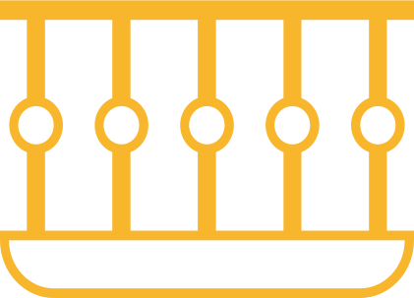
摄取足够的阳光
每天需要摄取多少光线呢？
做出一点小改变，就能够提升你的眼睛所摄入的日光量。
A
B
C
D
增加户外活动
醒来立刻拉开窗帘或者其它遮光物
思考问题时可以尽可能在窗前或者露台
早晚不要戴墨镜

Slide 14
运动能提高你的体温节律，将你的体温保持在一个更高点。
让你感觉到更清醒、更有动力。
使你的体温峰值升高，同时你的体温谷值也会更低。
让你睡得更熟，不易被惊醒。
防止你体温变化过于平坦。
有助于你更快的入睡。
增强体育锻炼

Slide 15
工作效率提高34%
得冠心病的几率下降30%
适当的打盹
午睡时间
午睡时间
≤45min
醒来后会感到精力充沛，准备充分。
≥90min
可能进入熟睡阶段了。醒来后会感到困倦。

Slide 16
减少咖啡因，酒精，尼古丁的摄入
咖啡因可以升高心率和血压，经常喝咖啡会损害你的睡眠系统。
尽管喝酒会暂时放松身体，但是酒精会抑制深度睡眠阶段和REM。
尼古丁会使脑电波心率变快。他的刺激作用会使你远离深度睡眠。

Slide 17
只要睡眠时间与我们生活、工作相适应，保证自己获得
充足的休息，依然可以身体倍儿棒。
资料来源：网络 设计：@菠萝煮茶
iSlide™ 出品

Slide 18
从以上图文我们可以得知，“晚睡”并不能够直接影响我们的健康，但由于工作和生活的牵绊导致我们有时不得不晚睡，因而让它背上了损害健康的大锅。晚睡其实没毛病，
只要睡眠时间与我们生活、工作相适应，保证自己获得
充足的休息，依然可以身体倍儿棒。

Slide 19


iSlide演示设计
资料来源：网络 设计：@菠萝煮茶
iSlide™ 出品

